Slide 1

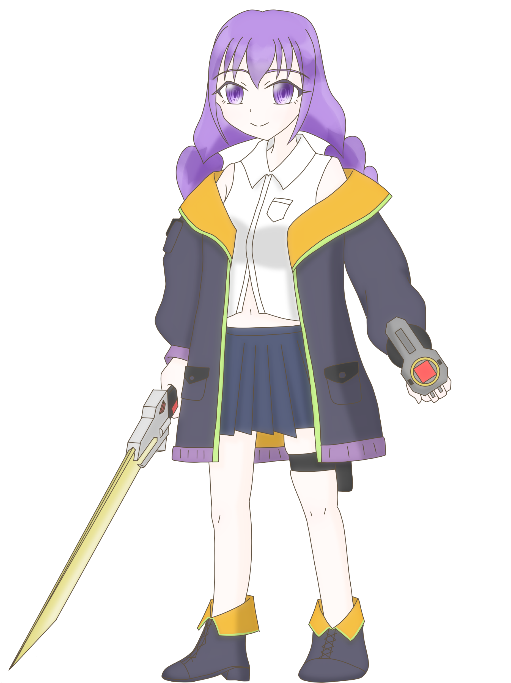

Slide 2
3rd Single
リリース

Slide 3

Re : volution to νworld
MV 公開中

Slide 4
リリース イベント情報

